Slide 1
Seguridad Web
Unidad II

Slide 2
2.1 Riesgo
Activo: Todo recurso ya sea tangible o intangible con valor para un individuo u organización.
Vulnerabilidad: Debilidad en el diseño, arquitectura o modo de funcionamiento de un componente.
Amenaza: Entidad capaz de explotar una vulnerabilidad para aprovecharla.
Ataque (Exploit): Escenario en el que una o varias amenazas explotan una vulnerabilidad.
Riesgo: Probabilidad de que una o varias amenazas exploten una vulnerabilidad.
Impacto: Grado de afectación debido a un ataque o exploit.

Slide 3



2.1 Riesgo
Las vulnerabilidades se listan en bases de datos:
CVE (Common vulnerabilities and Exposures)
NVD (National Vulnerability Database)
OSV (Open Source Vulnerabilities)
CWE (Common Weakness Enumeration)
Bugtraq

Slide 4
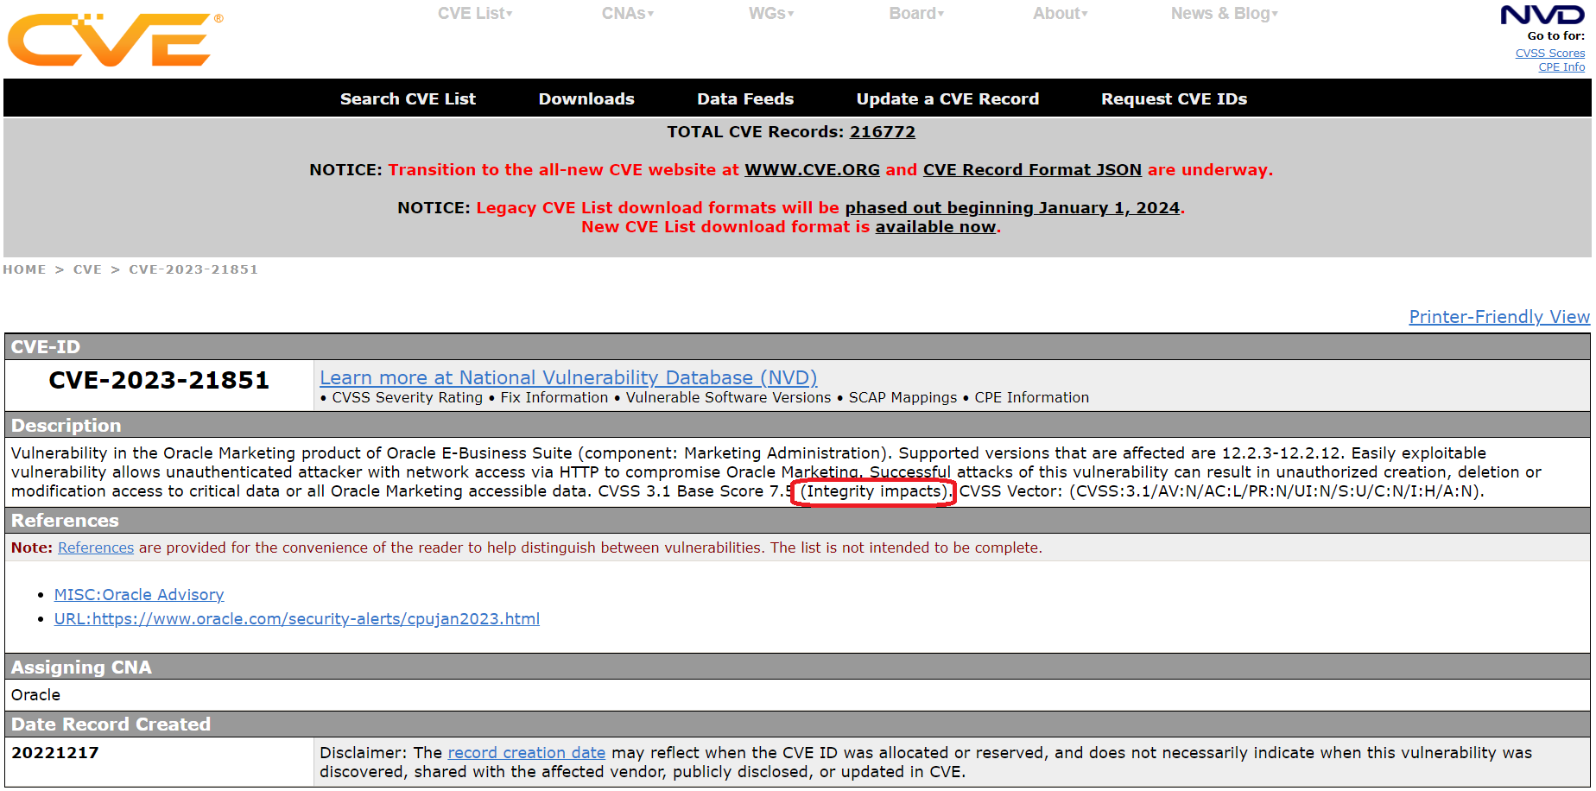
2.1 Riesgo
Tarea: CVE
Identificar de la base de datos CVE tres vulnerabilidades de cualquier dominio y describir cada uno en una ficha técnica identificando el código y el principio de seguridad de la información que afecta.

Slide 5
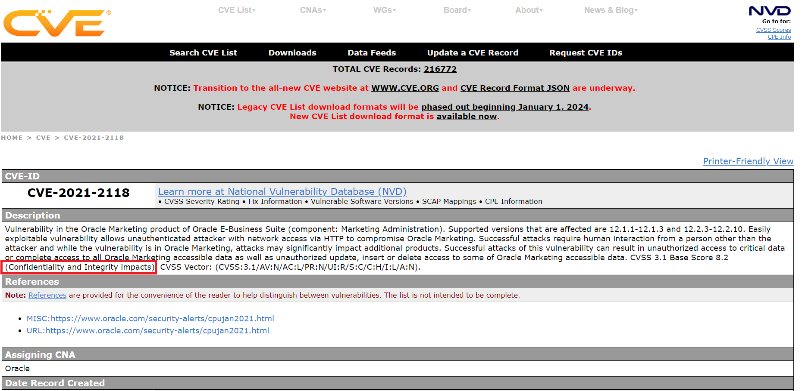
2.1 Riesgo

Slide 6
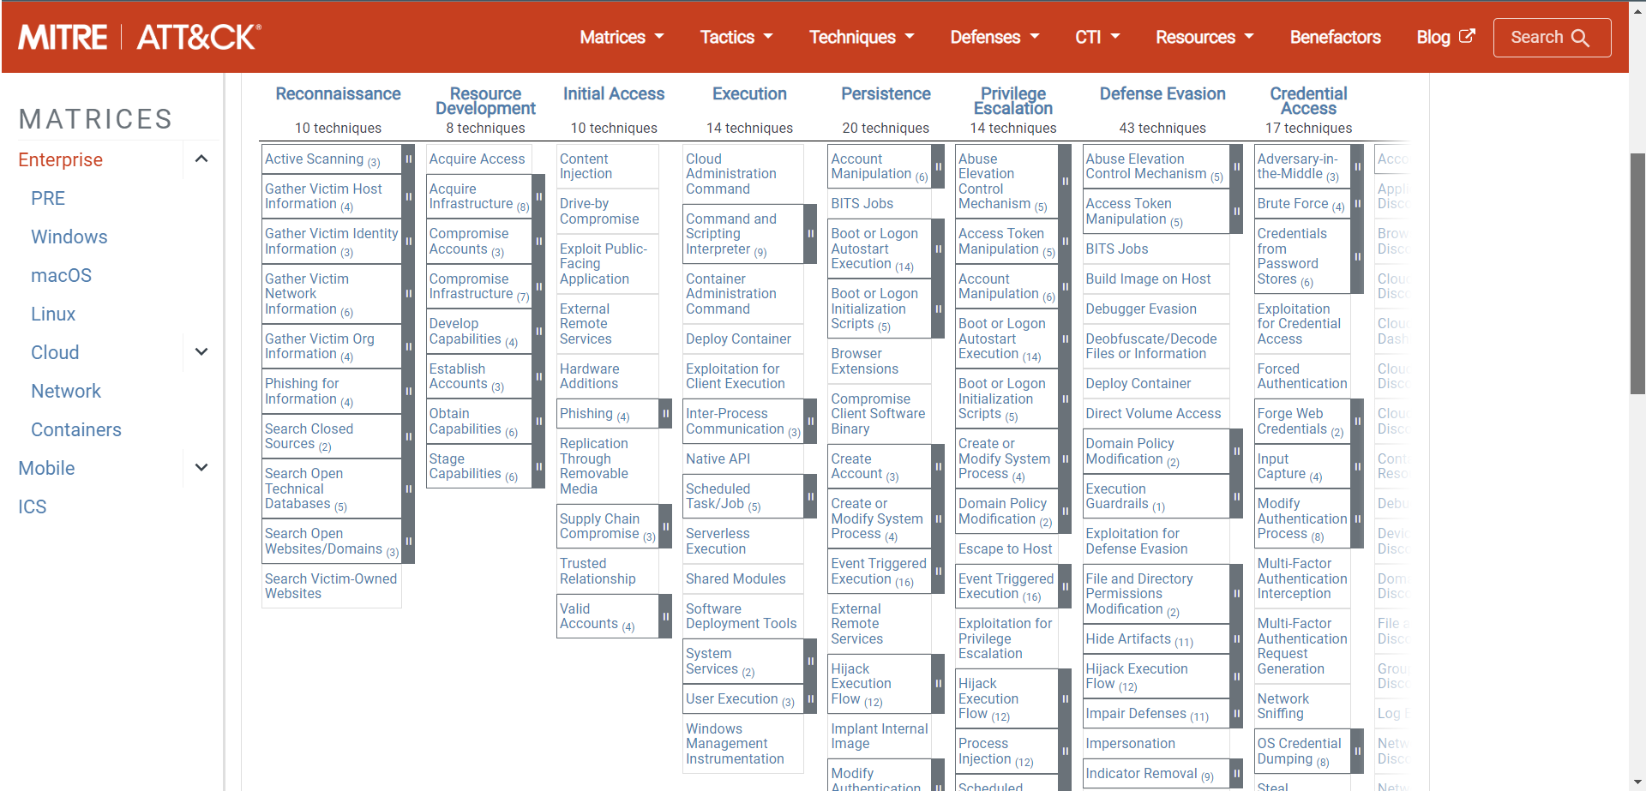
2.1 Riesgo
Los ataques contra las amenazas pueden ser encontrados en el MITRE ATT&CK.

Slide 7
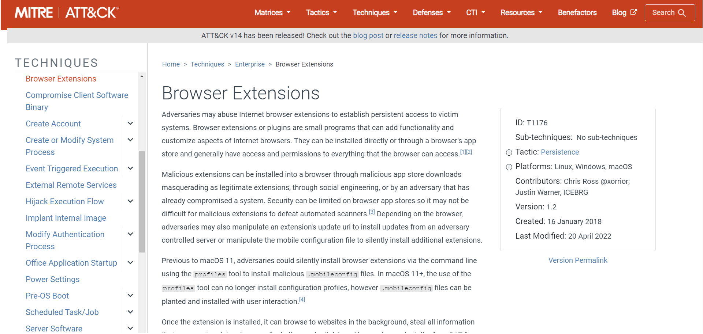
2.1 Riesgo
Tarea: MITRE ATT&CK
Identificar tres ataques en el dominio Enterprise y construir una ficha técnica de cada ataque.
ID
Procedure
Mitigations
Detection

Slide 8
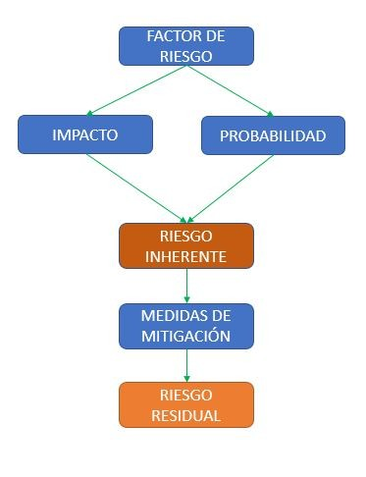
2.2 Controles y Riesgo Residual
Control: Medida de protección para mitigar el riesgo inherente
por la presencia de amenazas.
Firewalls
Cifrado
CAPTCHAs
Hash
Riesgo residual: Riesgo resultante después de la aplicación de uno
o varios controles.

Slide 9
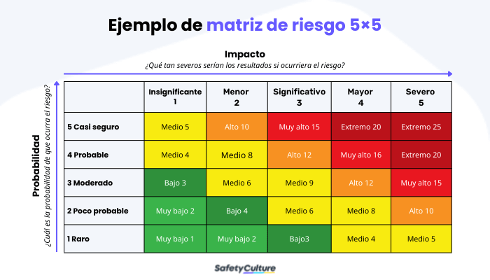
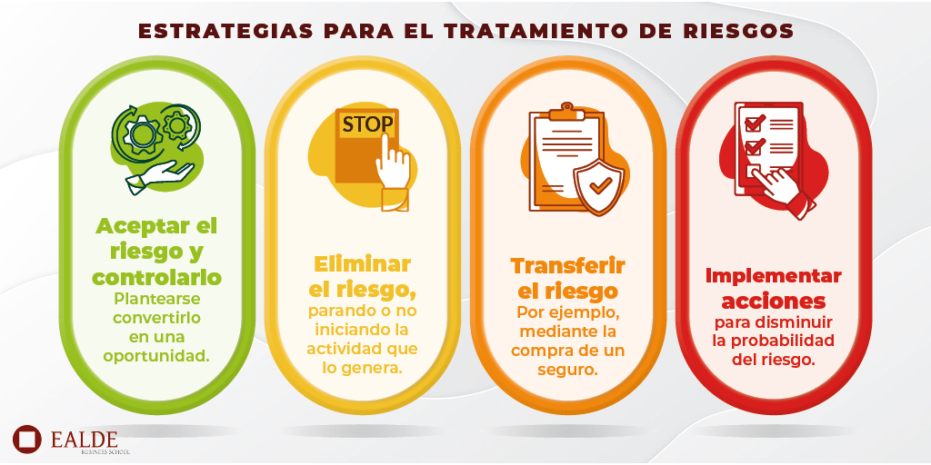
2.2 Controles y Riesgo Residual

Slide 10
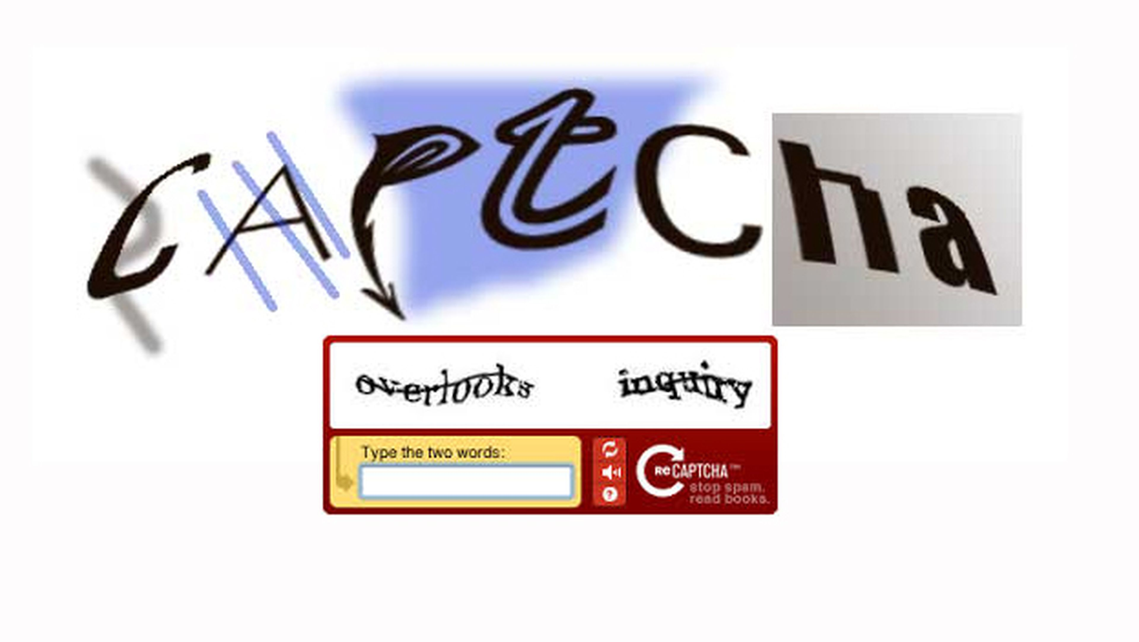
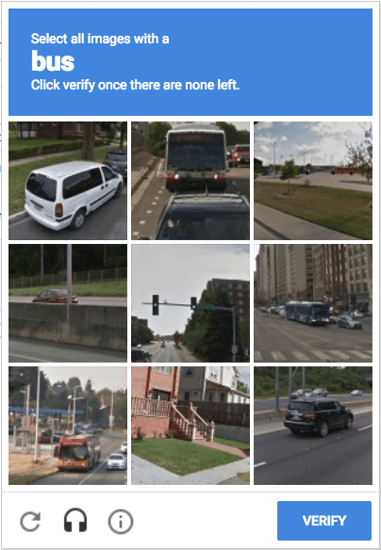
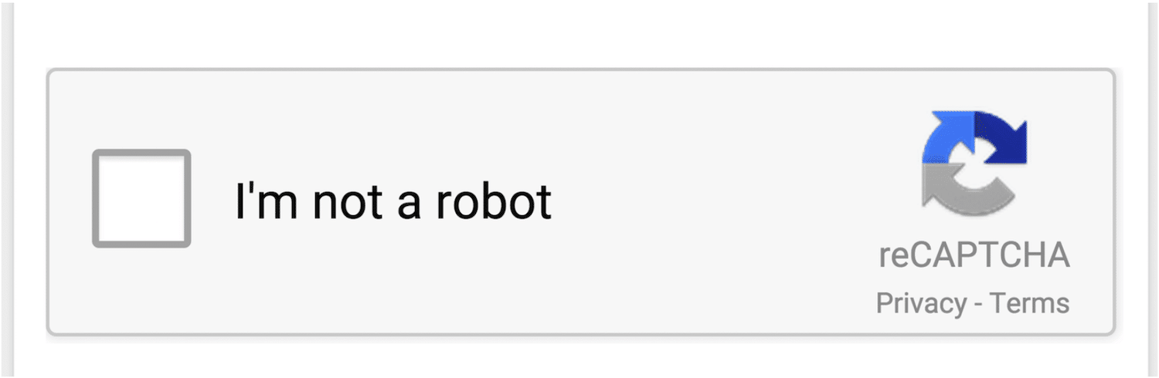
2.3 Mecanismos de Protección: CAPTCHA
Completely Automated Public Turing test to tell Computers and Humans Apart.
Comprende un control de protección contra bots y web crawlers: amenazas automatizadas.
Presenta desafíos visuales o cognitivos fáciles de resolver para un humano pero complejos para una máquina:
Selección de imágenes.
Resolución de recompecabezas de texto.
Resolución de operaciones matemáticas simples.
Identificación de objetos.
Completar la secuencia de textos o numéros.

Slide 11
2.4 Mecanismos de Protección: Hashing

Slide 12
2.5 Mecanismos de Protección: Cifrado simétrico

Slide 13
2.6 Mecanismos de Protección: Cifrado asimétrico

